Slide 1
Indhold
Opgaveformulering
Systemarkitektur
Hardware Design og Implementering
Software Design og Implementering
Projektgennemførelse
Konklusion
Præsentation

Slide 2
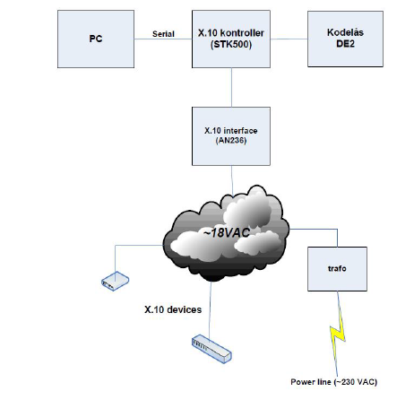
Opgaveformulering
Opgaveformulering
Systemarkitektur
Hardware Design og Implementering
Software Design og Implementering
Projektgennemførelse
Konklusion
Præsentation
Projektafgrænsning
Systembeskrivelse
Krav

Slide 3
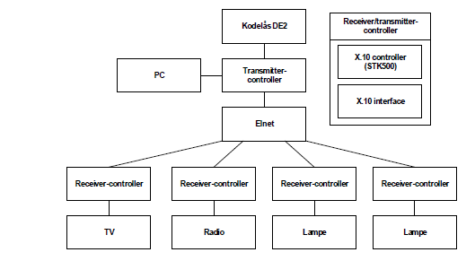
Projektafgrænsning og Systembeskrivelse
Opgaveformulering
Systemarkitektur
Hardware Design og Implementering
Software Design og Implementering
Projektgennemførelse
Konklusion
Præsentation

Slide 4
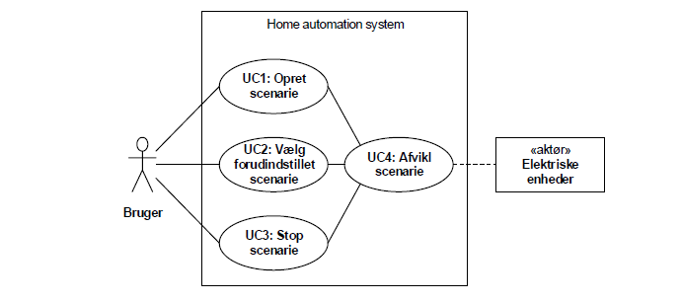
Krav
Opgaveformulering
Systemarkitektur
Hardware Design og Implementering
Software Design og Implementering
Projektgennemførelse
Konklusion
Præsentation

Slide 5
Systemarkitektur
Opgaveformulering
Systemarkitektur
Hardware Design og Implementering
Software Design og Implementering
Projektgennemførelse
Konklusion
Præsentation
Skabe Overblik
SysML
BDD
IBD
Modulbaseret
Lavet i Fællesskab

Slide 6
Systemarkitektur
Opgaveformulering
Systemarkitektur
Hardware Design og Implementering
Software Design og Implementering
Projektgennemførelse
Konklusion
Præsentation

Slide 7
Systemarkitektur
Opgaveformulering
Systemarkitektur
Hardware Design og Implementering
Software Design og Implementering
Projektgennemførelse
Konklusion
Præsentation

Slide 8
Systemarkitektur
Opgaveformulering
Systemarkitektur
Hardware Design og Implementering
Software Design og Implementering
Projektgennemførelse
Konklusion
Præsentation

Slide 9
Systemarkitektur
Opgaveformulering
Systemarkitektur
Hardware Design og Implementering
Software Design og Implementering
Projektgennemførelse
Konklusion
Præsentation

Slide 10
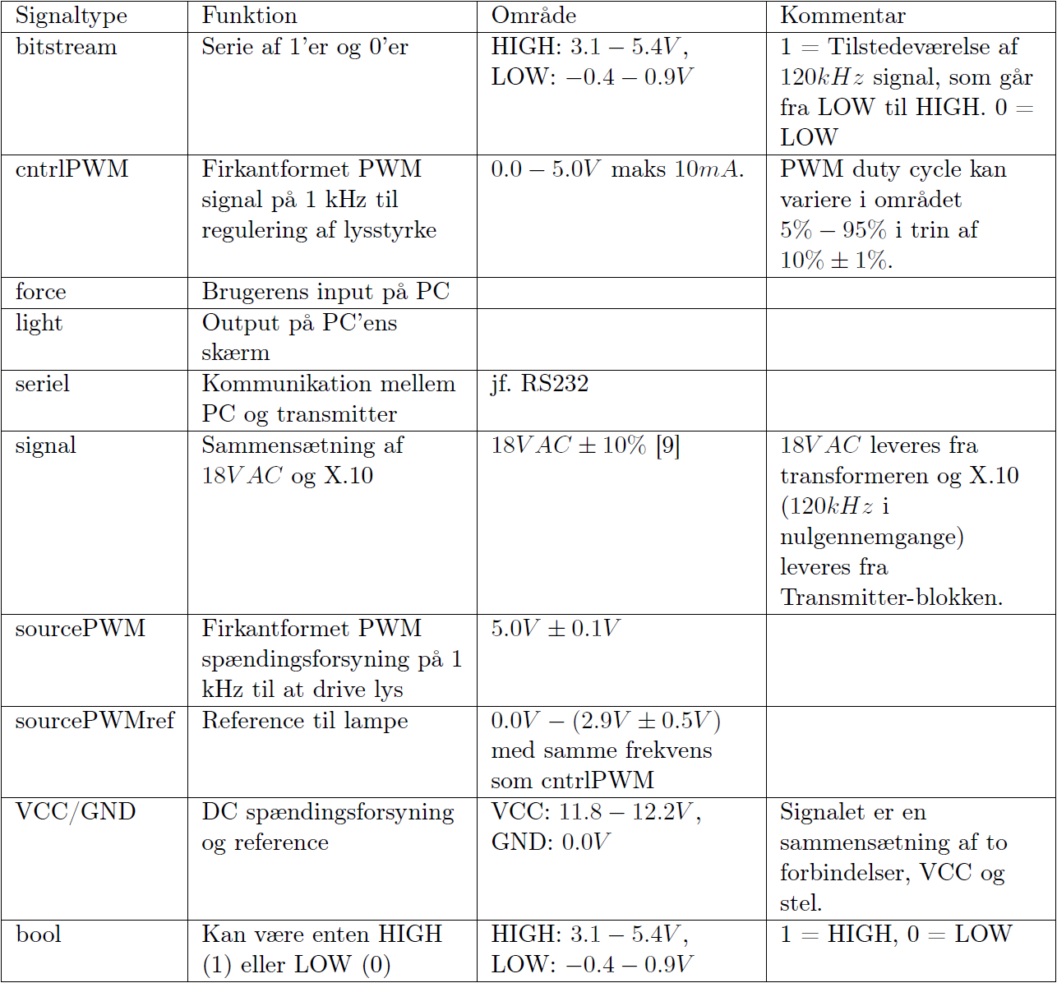
Systemarkitektur
Opgaveformulering
Systemarkitektur
Hardware Design og Implementering
Software Design og Implementering
Projektgennemførelse
Konklusion
Præsentation

Slide 11
Hardware Design og Implementering
Opgaveformulering
Systemarkitektur
Hardware Design og Implementering
Software Design og Implementering
Projektgennemførelse
Konklusion
Præsentation
Inddelt i HW og SW
HW inddelt i underblokke
Multisim
Fumlebræt
Trial and error

Slide 12
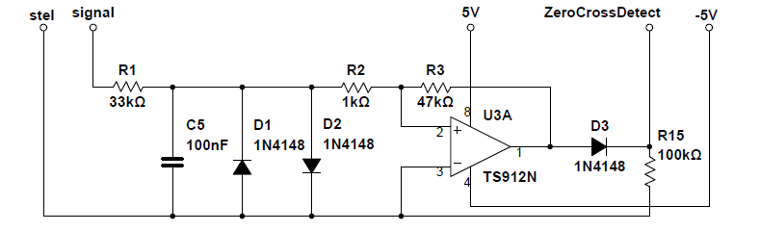
Hardware Design og Implementering
Opgaveformulering
Systemarkitektur
Hardware Design og Implementering
Software Design og Implementering
Projektgennemførelse
Konklusion
Præsentation
Lavpasfilter
Spændingsbegrænser
Komparator med hysterese
Ensretter og pull-down

Slide 13
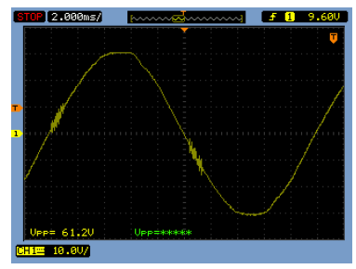
Hardware Design og Implementering
Opgaveformulering
Systemarkitektur
Hardware Design og Implementering
Software Design og Implementering
Projektgennemførelse
Konklusion
Præsentation

Slide 14
Software Design og Implementering
Opgaveformulering
Systemarkitektur
Hardware Design og Implementering
Software Design og Implementering
Projektgennemførelse
Konklusion
Præsentation
Applications model
Arbejdsproces (Scrum)
UML
UML zoom på så koden ses
Sekvens diagram

Slide 15
Application Model
Opgaveformulering
Systemarkitektur
Hardware Design og Implementering
Software Design og Implementering
Projektgennemførelse
Konklusion
Præsentation
Man bruger sine UC til at finde ‘verbs’ som kan bruges i modellen
Her efter fandt vi Boundary, Domain og Control klasserne
Vi anvendte den for at identificere klasserne

Slide 16
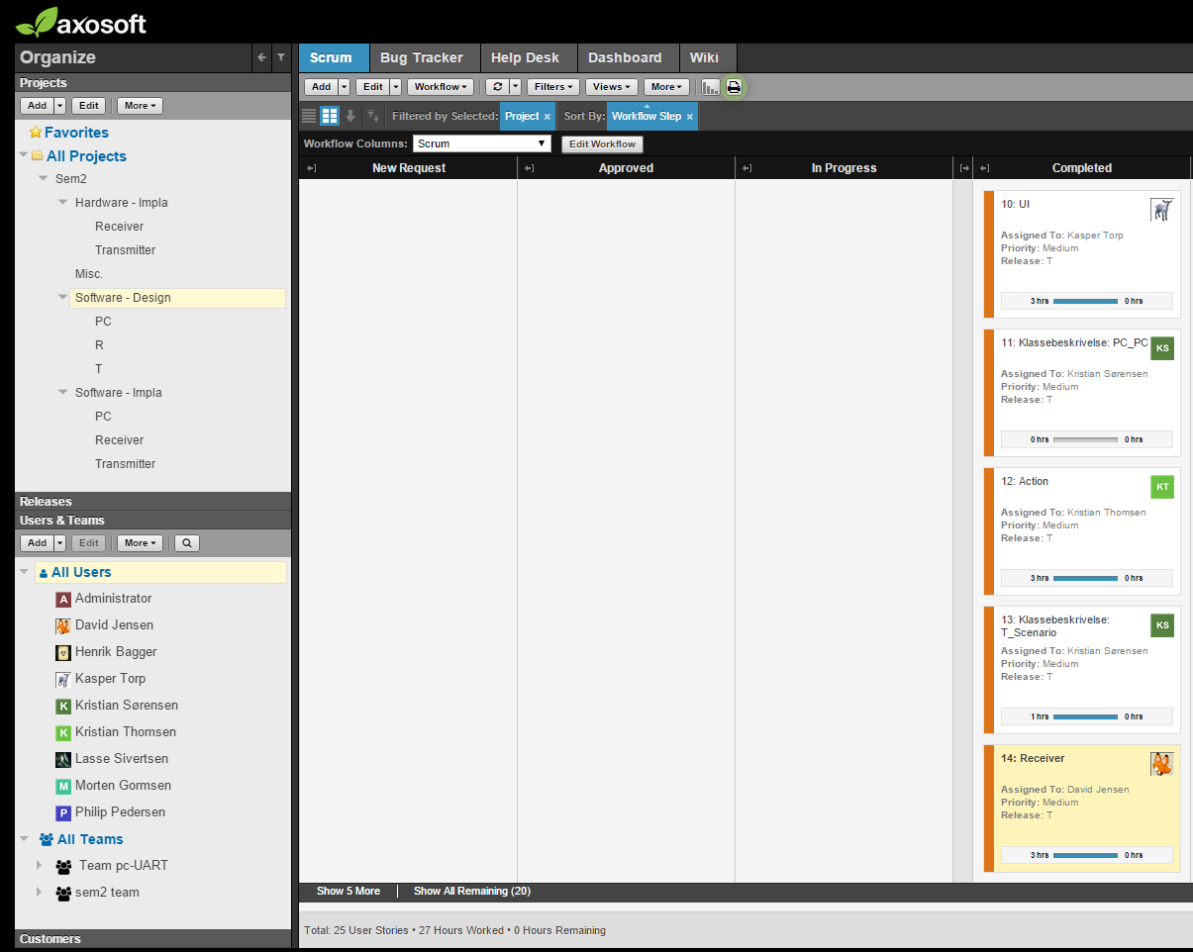
Scrum
Opgaveformulering
Systemarkitektur
Hardware Design og Implementering
Software Design og Implementering
Projektgennemførelse
Konklusion
Præsentation
Egen Version
Testning i SW design

Slide 17
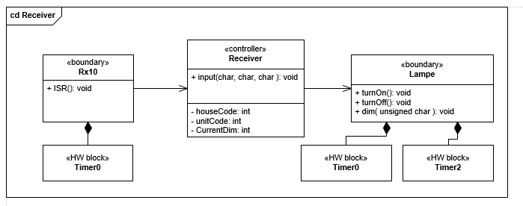
UML
Opgaveformulering
Systemarkitektur
Hardware Design og Implementering
Software Design og Implementering
Projektgennemførelse
Konklusion
Præsentation
Viser relationer mellem klasser
Fortæller hvad en klasse skal kunne
Skaber overblik
Eksempel på input

Slide 18
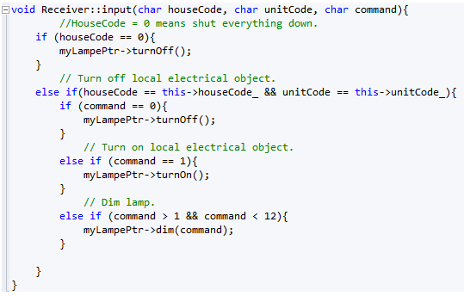
Eksempel Input
Opgaveformulering
Systemarkitektur
Hardware Design og Implementering
Software Design og Implementering
Projektgennemførelse
Konklusion
Præsentation
Som det ses passer paramterne
med vores egen UML
Association via pointere som vist

Slide 19
Sekvens Diagram
Opgaveformulering
Systemarkitektur
Hardware Design og Implementering
Software Design og Implementering
Projektgennemførelse
Konklusion
Præsentation
Viser et forløb
Bruges til at implementere efter

Slide 20
Projektgennemførelse
Opgaveformulering
Systemarkitektur
Hardware Design og Implementering
Software Design og Implementering
Projektgennemførelse
Konklusion
Præsentation
Samarbejdsaftale
Rollefordeling
Møder
Review

Slide 21
Opgaveformulering
Systemarkitektur
Hardware Design og Implementering
Software Design og Implementering
Projektgennemførelse
Konklusion
Præsentation
Samarbejdsaftale
Styring i gruppen
Ambitionsniveau
Læring
Rapport
Produkt
Brud på samarbejdsaftale

Slide 22
Opgaveformulering
Systemarkitektur
Hardware Design og Implementering
Software Design og Implementering
Projektgennemførelse
Konklusion
Præsentation
Rollefordeling
Koordinator – Morten
Fildeling - Kristian T.
SVN/Scrum – David
Latex - Kristian T. og S.
HW – Morten
SW – Kasper
Processleder

Slide 23
Opgaveformulering
Systemarkitektur
Hardware Design og Implementering
Software Design og Implementering
Projektgennemførelse
Konklusion
Præsentation
Møder
Tidplan
Vejledermøder
Arbejdsmøder
Design- og Implementeringsmøder
Integrationsmøder

Slide 24
Opgaveformulering
Systemarkitektur
Hardware Design og Implementering
Software Design og Implementering
Projektgennemførelse
Konklusion
Præsentation
Review
Vejleder feedback
Reviewmøder med andre grupper

Slide 25
Konklusion
Opgaveformulering
Systemarkitektur
Hardware Design og Implementering
Software Design og Implementering
Projektgennemførelse
Konklusion
Præsentation
Resultater
Fremtidigt Arbejde
Erfaringer

Slide 26
Fremtidigt arbejde
Opgaveformulering
Systemarkitektur
Hardware Design og Implementering
Software Design og Implementering
Projektgennemførelse
Konklusion
Præsentation
TV og Radio moduler
Indkapsling af moduler
Modulbaseret
To-vejs kommunikation
GUI og smartphone styring

Slide 27
Præsentation
Opgaveformulering
Systemarkitektur
Hardware Design og Implementering
Software Design og Implementering
Projektgennemførelse
Konklusion
Præsentation

